Slide 1
实验9：主成分分析PCA

Slide 2
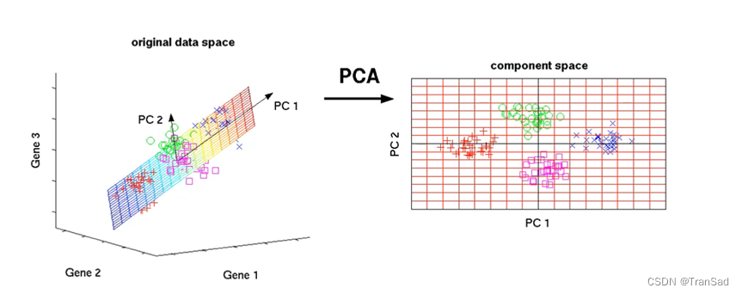
主成分分析（ PCA ）
主成分分析（ PCA ）是一种常用的降维技术，其大体思想是通过线性变换将原始数据投影到一个新的坐标系中，使得数据在新坐标系中的方差最大化。具体来说，PCA通过找到数据中的主成分（主要方向）来实现降维，从而保留数据中最重要的信息。

Slide 3
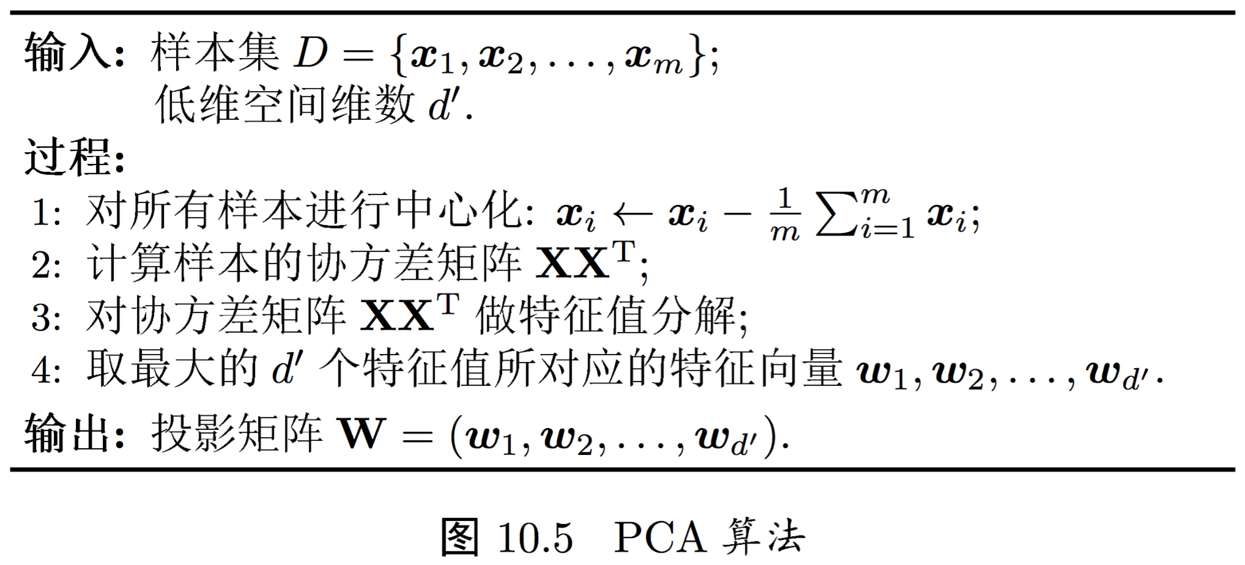
PCA的算法流程
使数据的均值为0，消除不同特征之间的单位和量级的差异
度量不同特征之间的相关性
特征值表示了数据在特征向量上的投影值的方差
降维后的数据

Slide 4
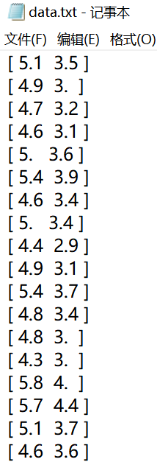
数据集介绍
数据集： data.txt
训练集共有 90个样本，每个样本有两个属性。
数据格式如右图：

Slide 5
实验环境
Python 编辑器：Jupyter Notebook 或 Pycharm
可使用numpy、pandas、matplotlib等基础扩展包，建议使用anaconda安装
不可使用sklearn、pytorch等机器学习包

Slide 6
实验要求
编程实现PCA，对所提供数据(data.txt)进行主成分分析，低维空间维度d’=1
数据形式为[x1, x2]，其中x1，x2为样本属性，输出PCA降维后得到的新数据
3. 5月12日晚上12:00将代码（.py或者.ipynb文件）、实验报告（pdf文件）一并打包上传至邮箱。
邮箱：lfs17371915413@163.com
压缩包和实验报告命名方式：
实验序号_学号_姓名，例如：实验1_111702xxxxx_王xx

